Slide 1
قراءة جهرية من غرائب الحيوانات

Slide 2
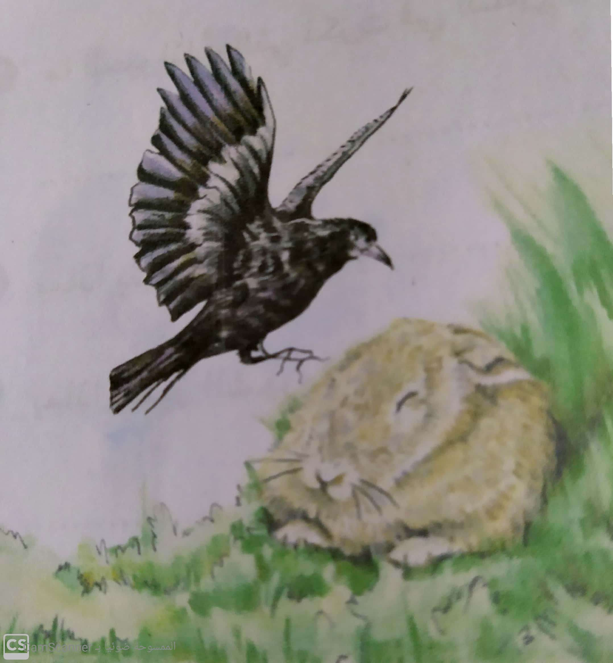
تمتازُ الغربانُ بروح الدعابة و المرحِ , فهي مولعةٌ بمداعبةِ سائر الحيوانات في أثناء نومها , وكثيراً ما نراها تنقضُّ على أرنب نائمٍ , و تضربهُ بمنقارها في رأسهِ , فتجعلهُ يهبُّ من نومهِ مذعوراً.
وعندما ترى بقرةً مستلقيةً في غفوةٍ , فإنها تحطُّ عليها , وتنقرها في أنحاءَ من جسمها حتى توقظها.

Slide 3
يعرفُ البطّ البريّ المسمى الشّهرمان بالحنانِ و المحبّة الأسرية , فإذا تعرّض صغاره لخطرٍ ما , فإنّ البطة الأم تقومُ بمناورة محكمةٍ , وتجعل من نفسها دريئةً لتردّ الخطرَ عن صغارها ,فإن ماتت البطة الأم , تقوم بطة أخرى بكفالة الصغارِ اليتامى و رعايتهم بجانب صغارها .
حقاً إن الشهرمان قد ضربَ مثلاً رائعاً في
التكافلِ الاجتماعيّ.

Slide 4
المفردات الجديدة
مذعوراً : خائفاً
مناورة : مخادعة
التكافل : رعاية الأيتام

Slide 5
أستوعب وأفهم
1) بماذا يتميز الغراب؟
يتميز الغراب بروح الدعابة والمرح
2) بماذا يتميز الشهرمان؟ وكيف تحمي بطة الشهرمان صغارها إذا تعرضت للخطر؟
يتميز الشهرمان بالحنان والمحبة الأسرية ,تحمي بطة الشهرمان صغارها بمناورة محكمة ,وتجعل من نفسها دريئة لترد الخطر عن صغارها.

Slide 6
اللغة والتراكيب
أختار الإجابة الصحيحة للكلمات الملونة بالجمل الآتية
1- العقرب يلسع الحشرات والعناكب .مفردها:
*عنكب * عنكبوت * عنكبة
2- تضرب الغربان الأرنب النائم على رأسه فيهب من نومه .ضدها:
* يستيقظ * ينام * يركض

Slide 7
أبين الفرق بين الكلمتين المتشابهتين فيم يأتي :
تشل العقرب حركة الحشرات (تخدر أو تقتل )
تشل الحوادث حركة السير (توقف )
أضع الكلمة الآتية في جملة مفيدة : (مداعبة )
أحب مداعبة الأطفال الصغار

Slide 8
أي الحيوانات أثارت أعجابك في الدرس ؟ ولماذا؟
البط البري ، لأنها تعرف بالحنان والمحبة الأسرية ،
أضع عنواناً مناسباً للنص
عجائب الحيوانات

